Slide 1
Loan Status Prediction

Slide 2
Bisnis Understanding
Loan Prediction Model digunakan untuk memprediksi kelayakan nasabah dalam menerima status pinjaman disebuah bank, status diantaranya terbagi menjadi 6 kelas yaitu Charged Off, Current, Default, Does not meet the credit policy(Status:Charged Off), Does not meet the credit policy(Status:Fully Paid),Fully Paid,In Grace Period,Late (16-30 days) dan Late (31-120 days),dataset berasal dari data historikal sebuah bank dari tahun 2007-2014 yang nantinya akan dibangun sebuah model machine learning menggunakan model naives bayes, hasil dari model diharapkan dapat membantu bank tersebut menentukan status pinjaman dari calon nasabah dengan meminimalisir adanya credit risk.

Slide 3
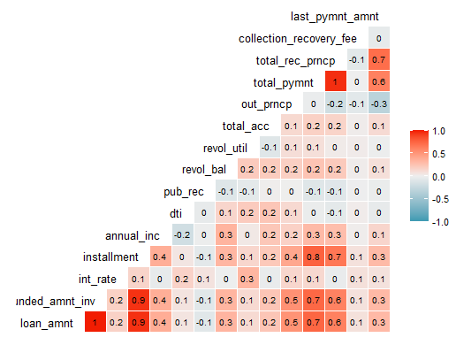
a. Visualisasi Korelasi Antar Variabel
Hasil visualisasi disamping merupakan visualisasi corelasi antar varibal pada dataset, pada permodelan ini tidak semua variabel akan dijadikan prediktor namun hanya variabel yang memiliki variasi corelasi yang kuat saja yang akan dimasukan kedalam permodelan, dapat diketahui melalui gambar disamping variasi corelasi terkuat berasal dari variabel “total_rec_prncp”,”loan_amnt” dan “funded_amnt_inv” , ketiga variabel ini akan memiliki dampak yang siginifikan ketika akan dimasukan kedalam permodelan.

Slide 4
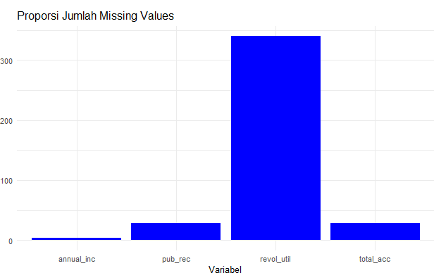
b. Visualisasi Jumlah Missing Values
Sebelum dilakukan permodelan langkah selanjutnya adalah mengetahui adanya missing values pada variabel prediktor, kebaikan sebuah model ditentukan seberapa bersih varibael prediktor yang dibangun sehingga variabel yang memiliki missing values akan dilakukan handling, pada permodelan yang dibuat ini dapat dilihat bahwa missing values ditemui pada 4 variabel prediktor , untuk kasus ini handling missing value dilakukan penghapusan baris yang terindikasi adanya missing values.

Slide 5
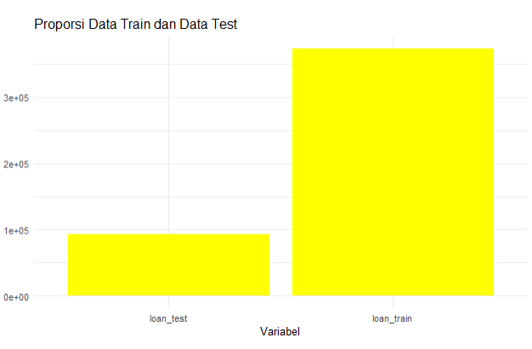
c. Visualisasi Proporsi data test dan data train
Splitting Data dilakukan untuk membagi proporsi data test dan data train, pada permodelan ini dilakukan splitting data dengan proporsi data test dan data trainnya masing-masing 20% dan 80 %, disamping dapat dilihat proposi masing-masing data test dan data train yang akan dilakukan untuk membangun model.

Slide 6
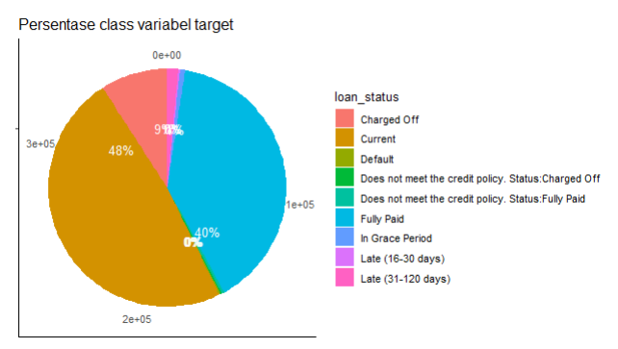
d. Visualisasi Persentase Class Variabel Taret
Variabel target pada permodelan ini adalah variabel loan_status, disamping dapat dilihat bahwa persentase kelas target terbesar berada pada kelas Current kemudian dilanjutkan pada kelas Fully Paid, sedangkan kelas yang hampir memiliki persentase hingga 0% adalah kelas “Does not meet the credit policy (Status Charged Off) dan (Status Fully Paid), dapat disimpulkan bahwa bank ini lebih banyak memberikan status pinjaman “current”.

Slide 7
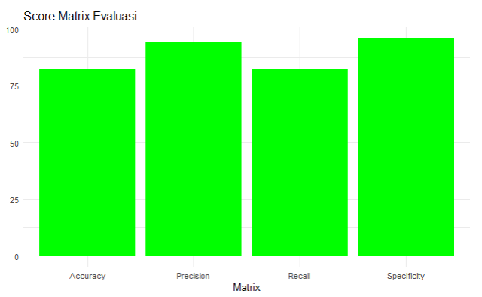
e. Visualisasi Matrix Evaluasi
Setelah dilakukan permodelan menggunakan NaivesBayes dengan fokus kelas positive pada kelas “Current” didapatkan hasil matrix evaluasi seperti yang ditampilkan pada visualisasi disamping, merujuk pada business question dapat ditarik kesimpulan matrix yang kuat untuk dijadikan acuan adalah matrix Precision yang memiliki score 94% yang artinya dari semua hasil prediksi model mampu menebak kelas positif dengan score 94%.

